Slide 1
משרד החינוך
מינהל פדגוגי
אגף בכיר שירות פסיכולוגי ייעוצי
أدوات لتعزيز القوى وإدارة محادثة عاطفيّة
في الفترة الحاليّة
للطلاب والطواقم التربويّة
عامود الروتين من جديد
للطواقم التربويّة
Notes:
القدرة على تأمّل روتين حياتنا اليوميّ، وإعادة بناء هذا الروتين من جديد وفقا للواقع المتغيّر، مهمّة وتساهم في دعم الحصانة والأداء.

Slide 2
هل هو أمرٌ جديد أضفته مؤخّرا
لنظام حياتي؟
هل هو أمرٌ أنجح بالمثابرة فيه ؟
أمرٌ
ما
صغير
أنجح بالقيام به
بصورة ثابتة
في هذه الأيام...
هو أمرٌ اعتدتُ القيام به وحدي أو برفقة الآخرين؟
ما هو معنى المحافظة على هذا "الأمر الصغير" بالنسبة لي ?
Notes:
ندعو أفراد الطاقم للمشاركة بأمرٍ صغير الذي ينجحون في المحافظة عليه والاستمرار في أدائه خلال الفترة الحاليّة.
على سبيل المثال- احتساء القهوة صباحا، ممارسة رياضة المشي مساءً، مطالعة كتاب قبل النوم ...
بعد المشاركة، نشير إلى أهميّة هذه الأمور بالنسبة لنا. نتطرّق إلى قدرتنا في التأثير على نظامنا اليوميّ، ونوجّه أفراد الطاقم إلى تمييز التغييرات التي اختاروا إجراءها خلال الفترة الأخيرة.
تحديدا في مرحلة ترافقها التغييرات، يمكن أن نفحص إمكانيّة المحافظة على أمور جديدة أدخلناها على حياتنا.

Slide 3
"عامود روتين"
إنّه مثل العامود الفقريّ –
الرّوتين يخلق الثّبات والأمان
تتكوّن من فقرات – فقرات من الأمور الصغيرة
التي تساعدنا في اختبار الشعور بالرفاهيّة النفسيّة
وتشكّل قاعدة تتيح التغيير والمرونة
هل تعرفون?
Notes:
توسّع:
القدرة على تأمّل روتين حياتنا اليوميّ، وإعادة بناء هذا الروتين من جديد وفقا للواقع المتغيّر، مهمّة وتساهمفي دعم الحصانة والأداء.
نرغب في إنشاء "عامود روتين" – بمثابة عامود فقري، لخلق أمان وثبات، يتكوّن من فقرات – فقرات هي عبارة عن أمور صغيرة تعينُنا على الشعور بالأمان والثبات وإعادة التّتابع لجوانب مختلفة من حياتنا. الرّوتين هو بمثابة عامود فِقريّ – بالإمكان بواسطتهِ القيام بتغييرات وإبداء المرونة عند الحاجة.
سنميّز في هذا اللّقاء الأمور الصّغيرة الثّابتة – العادات اليوميّة الصّغيرة (رياضة المشي، قراءة كتاب قبل النّوم...) – عادات نجحنا في المحافظة عليها أو خلقها وأخرى نرغب في إعادتها لروتيننا.

Slide 4
خطوات لإنشاء عامود روتين
1
أميّز الأمور التي أنجح في التمسّك بها بشكلٍ ثابت
أُميّز الأمور الّتي كنتُ أرغب بإعادتها لنظام حياتي اليوميّ ، والتي من شأنها أن تمنحني شعورا جيّدا
2
3
أميّز الأمور التي يجدر بي ويمكنني التخلّي عنها في نظام حياتي اليوميّ

Slide 5
ما هو الأمر الذي كنتم ترغبون في إعادته\ إضافته
إلى نظامكم اليوميّ؟
Notes:
ندعو أفراد الطاقم إلى المشاركة بأمر ( عادة، نشاط، لقاء...) كانوا يرغبون في تبنّيه\ إعادته إلى نظامهم اليوميّ.
كذلك يمكن الحديث عن الأمور التي قد يرغبون في التخلّي عنها\ حذفها من نظامهم اليوميّ.

Slide 6
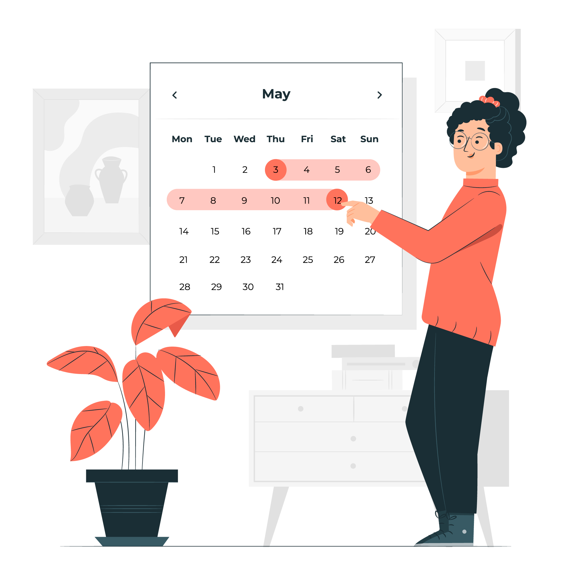
الآن...
يمكنكم فتح اليوميات
وتحديد
اليوم والساعة
Notes:
ندعو للمشاركة، ماذا حدّدنا ولمتى.

Slide 7
ماذا يهمّنا أن يكون في نظامنا اليوميّ المشترك؟
Notes:
ثمّة أهميّة لإجراء حوار حول عامود الروتين المشترك الذي نرغب في إنشائه معا، كمنظومة \ كطاقم.
إنشاء عامود روتين في المنظومة المدرسيّة، يسهم في دعم الشعور بالانتماء لدى أفراد الطاقم، عامل جوهريّ ومهمّ دائما، وفي فترات التغيير بشكلٍ خاص.
في سيرورة موازية، يمكن توجيه الطاقم إلى إجراء فحص مع الطلّاب، للأمور التي كانوا يرغبون في إضافتها إلى عامود الروتين الخاص بهم، كأفراد وعلى مستوى الصفّ.

